Slide 1
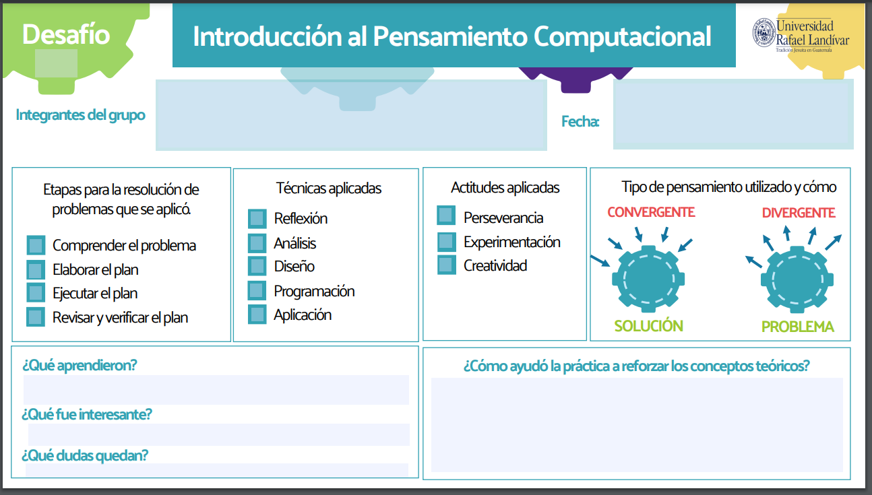
Juan Carlos Sandoval Arjona
Semana 10
Métodos y parametros
Aprender a darle instrucciones a objetos en forms
Construir un programa en forms utilizando botones etc
ninguna

